Slide 1
产业动态信息汇总
汇报人：杨慧

Slide 2
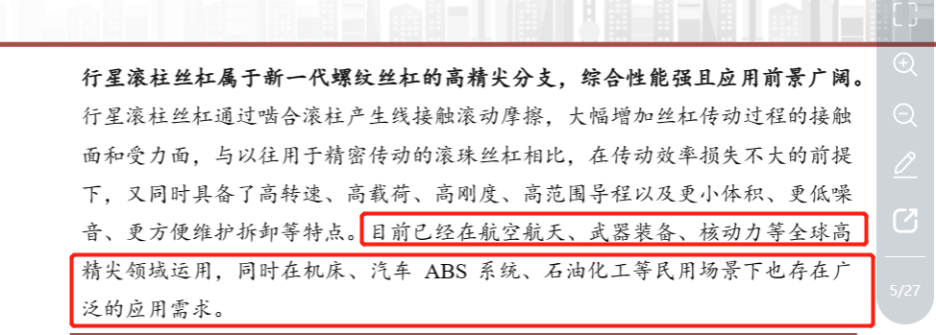
Part1
产业动态
1.1、财通证券关于丝杠行业深度分析报告
1）关于行星滚柱丝杠的介绍

Slide 3
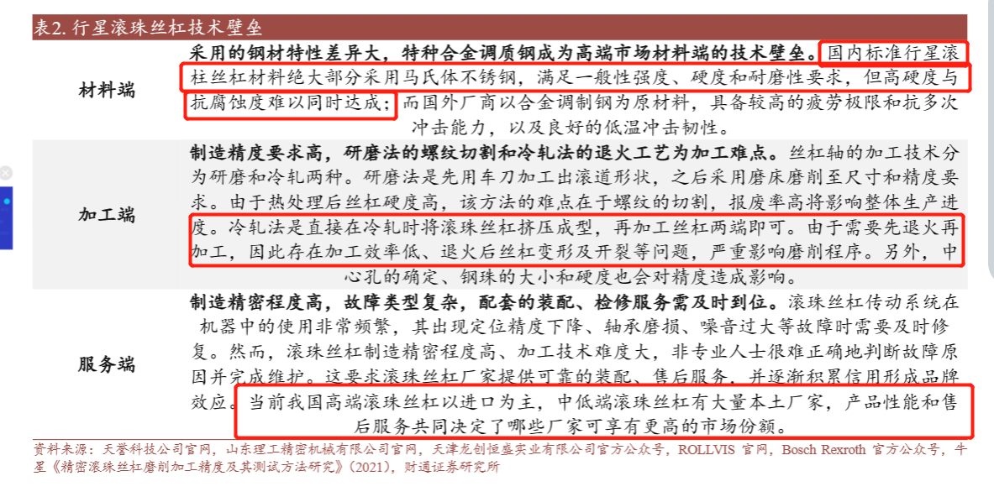
Part1
产业动态
2）行星滚柱丝杠的技术壁垒
材料端：国内采用马氏体不锈钢，国外采用合金调制钢，在强度、硬度、耐磨性等方面存在差距；
冷轧工艺存在的问题：需要先退火再加工，存在加工效率低、退火后丝杠变形及开裂等问题。
产品性能及售后服务对市场份额的影响

Slide 4
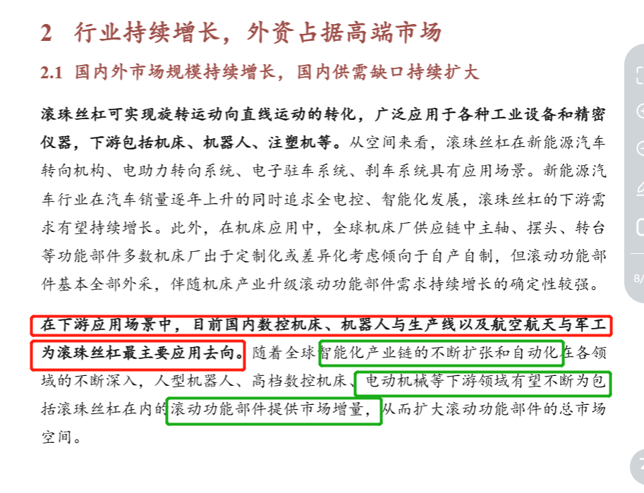
Part1
产业动态
3）滚动功能部件下游应用场景在不断丰富，包括电动机械领域

Slide 5
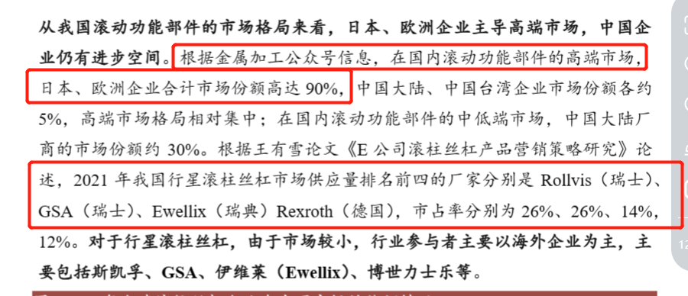
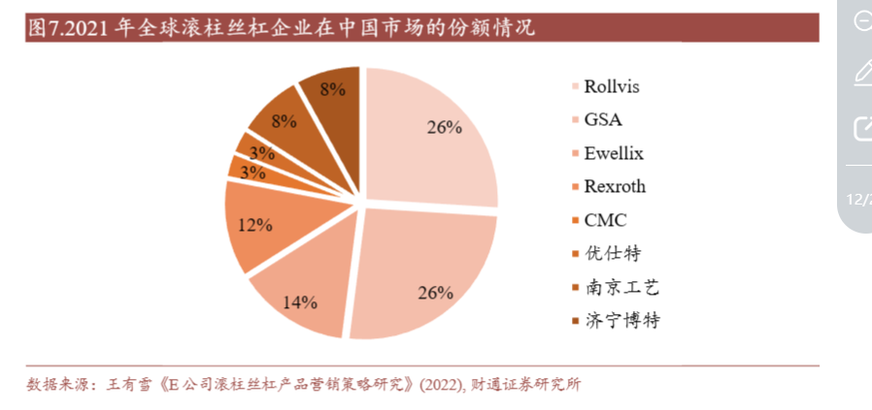
Part1
产业动态
3）滚动功能部件高端领域，外企市场占比90%，中低端领域，国企市场占比30%左右，右图包括全球行星滚柱丝杠企业在中国市场份额统计情况

Slide 6
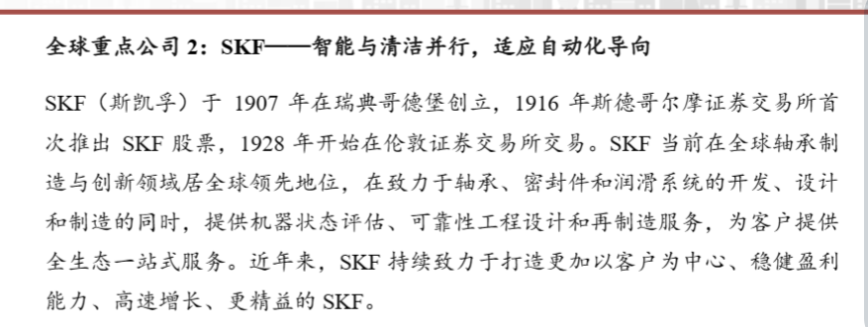
Part1
产业动态
4）滚动功能部件全球重点公司--斯凯孚，有精密轧制滚珠丝杠、研磨滚珠丝杠和滚柱丝杠等丝杠产品

Slide 7
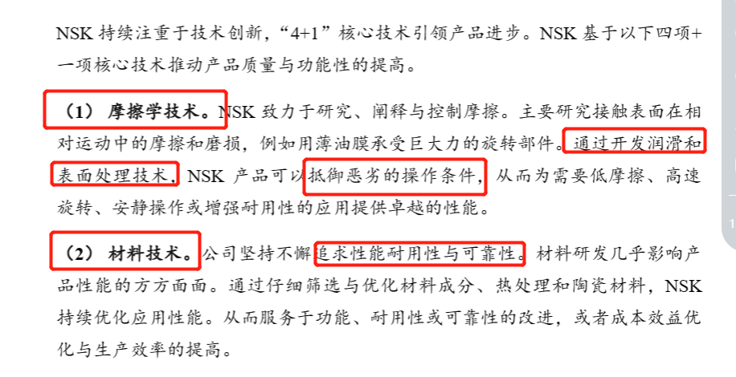
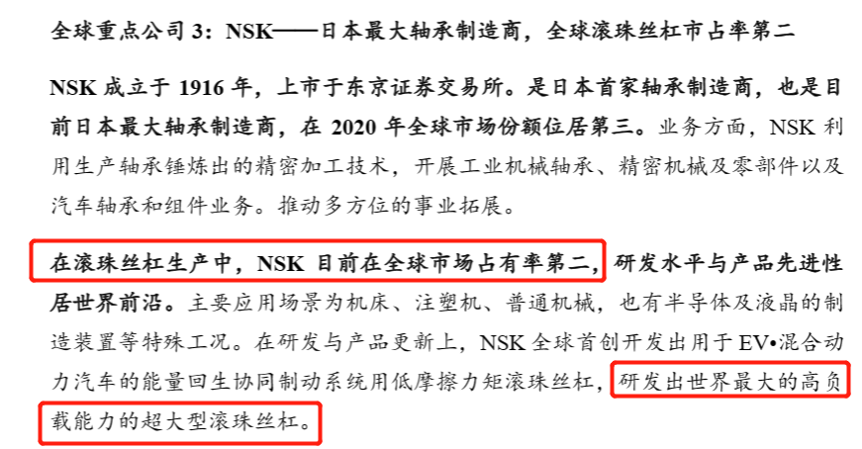
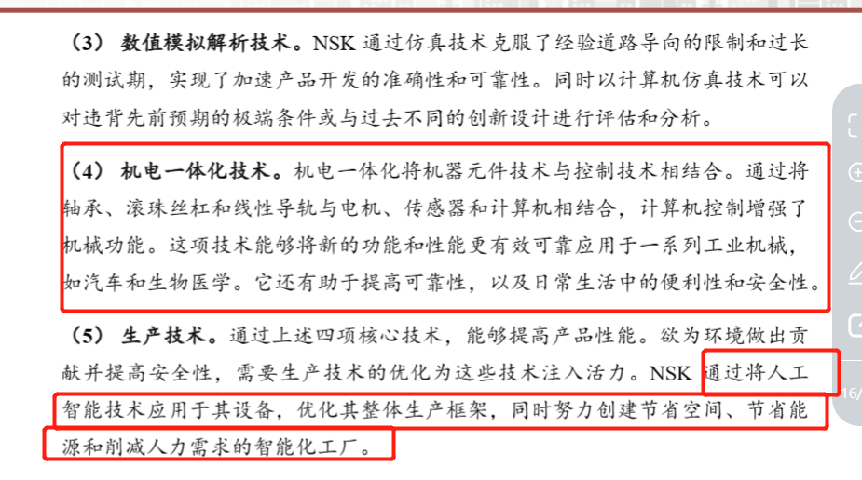
Part1
产业动态
5）滚动功能部件全球重点公司--NSK，日本最大的轴承制造商，全球滚珠丝杠市占率第二。“4+1”核心技术，推动产品质量性能提高

Slide 8
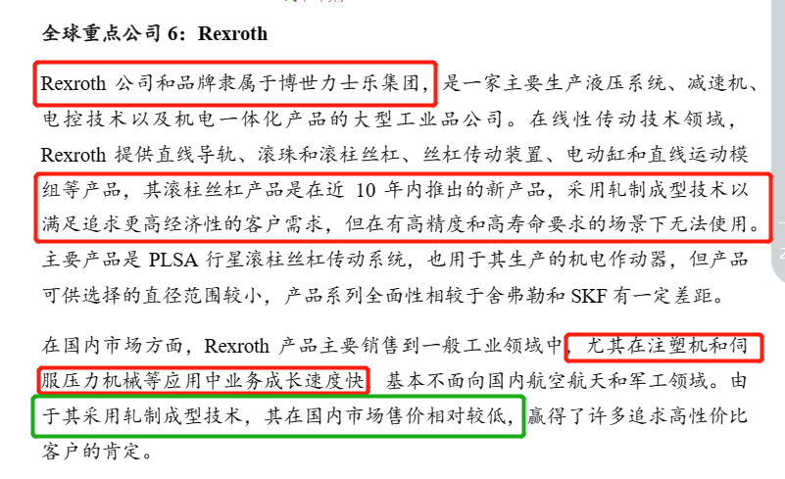
Part1
产业动态
6）滚动功能部件全球重点公司--博世力士乐，滚柱丝杠是近10年内推出产品，采用轧制成型工艺，国内售价较低，主要销售与工业机械传动领域，如注塑机、伺服压力机，无法用于高精度、高寿命场景。

Slide 9
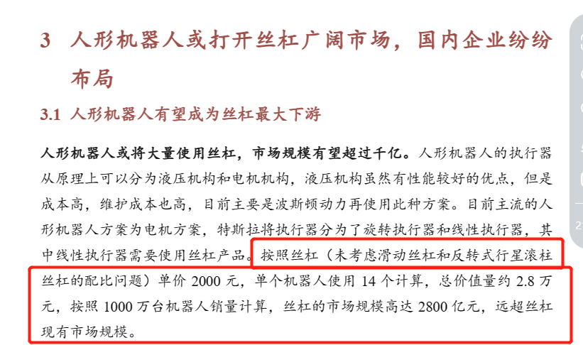
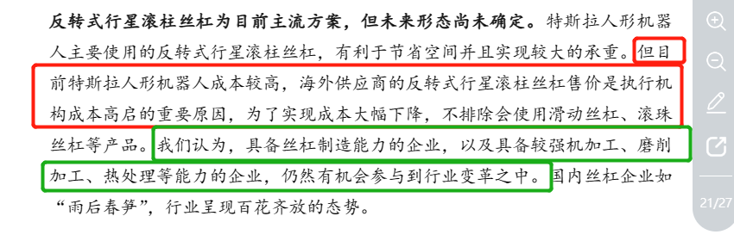
Part1
产业动态
7）人形机器人打开丝杠广阔市场，丝杠市场规模预计高达2800亿元，其采用的反转式行星滚柱丝杠存在降本需求。同时提到具备丝杠制造能力、有较强机加工、磨削加工、热处理等能力的企业，有很好的发展机会。

Slide 10
Part1
产业动态
7）新增丝杠制造企业介绍
广东凯特精密机械
五洲新春

Slide 11
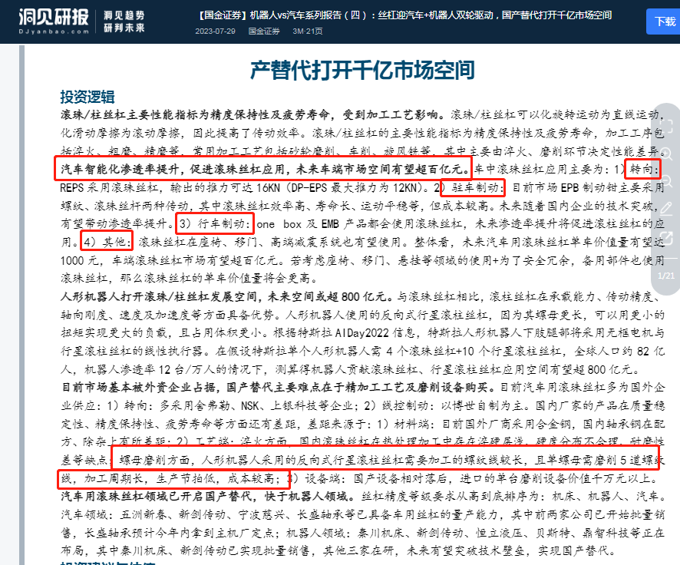
Part1
产业动态
1.2、国金证券关于丝杠行业分析（主要在机器人和汽车领域）

Slide 12
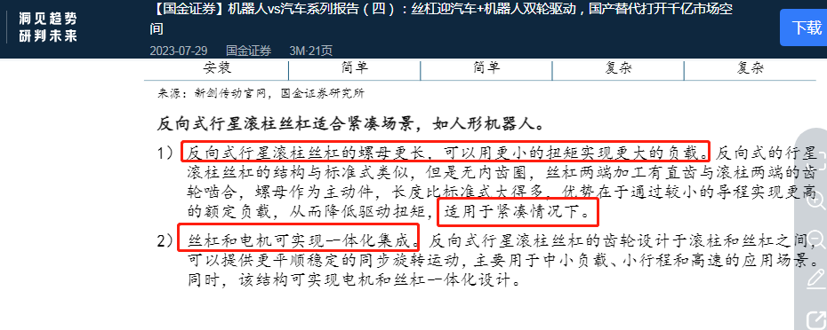
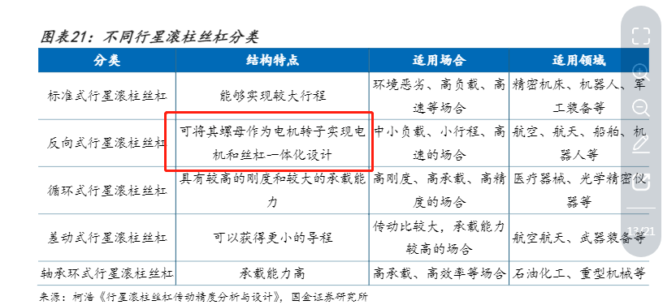
Part1
产业动态
1）人形机器人采用的反向式行星滚柱丝杠产品的介绍
螺母比标准式更长，可实现小扭矩大负载，无标准式内齿圈，适用于紧凑工况。
丝杠和电机一体化：螺母作为电机的转子实现一体化设计

Slide 13
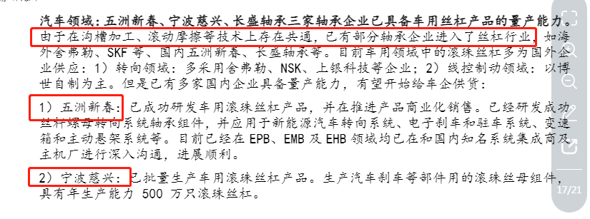
Part1
产业动态
2）分析中行星滚柱丝杠低精度领域（如传动）应用轧制或车削工艺；
提到人形机器人丝杠降本瓶颈在于螺母：高转速下保持加工稳定性有高难度且需加工的螺纹线较长，需要5道，导致加工周期长、生产节拍低，成本高。

Slide 14
Part2
专利情况

Slide 15
Part4
次步发展建议
1、从研报分析中得到行星滚柱丝杠国内外产品性能存在差距的具体的原因，如使用的材料、加工工艺、售后服务等，对我司滚柱丝杠产品发展中的启发和参考；
2、从人形机器人使用的反向式行星滚柱丝杠螺母加工时的降本瓶颈，思考和启发我司在选择螺母外包时需考虑的合作供应商的降本措施；
3、低精度领域，行星滚柱丝杠采用轧制工艺，虽降低成本，但可能存在采用该工艺容易出现的丝杠开裂、变形等问题，影响性能，应在生产中优化，降低坏损率；
4、关注全球丝杠龙头企业对产品质量、性能提升方面的技术、举措等，学习、借鉴。

